Slide 1


Rapport de présentation du TP de Statistiques Multivariées portant sur les régressions linéaires générales (GLM) et ML
Thème: Facteurs déterminants de la Malnutrition infantile au Cameroun
Une étude de la situation Sous Nutrition infantile sur trois formes majeures de Malnutrition (retard de croissance, amaigrissement, insuffisance pondérale): Une étude basée sur les données de l’Enquète Démographiques de Sante EDS Cameroun 2018
SPÉCIALITÉ : Systèmes d’Information
OPTION : Data Science
Étudiant en Master 1 Data Science
Présenté par : NGOUMTSOP TEUZEM Yeiayel Chavaquiah
Sous l’encadrement :
Pr NGUEFACK TSAGUE Georges
Enseignant de Statistiques

Slide 2

INTRODUCTION
01
02
CONTEXTE ET PROBLEMATIQUE
SOLUTION A LA PROBLEMATIQUE
03
REVUE DE LA LITTERATURE
04
PLAN
MODELISATION ET ANALYSES STATS
05
ENTRAINEMENT DU MODELE
06
RESULTATS & EVALUATION DU MODELE
07
CONCLUSION
08

Slide 3



INTRODUCTION
CONTEXTE ET PROBLEMATIQUE
SOLUTION AU PROBLEME
CONCEPTION ET REALISATION
CONCLUSION
Introduction
La sous-nutrition des enfants de moins de 5 ans demeure un problème critique de santé publique au Cameroun. Les analyses épidémiologiques classiques évaluent souvent le retard de croissance, l'amaigrissement et l'insuffisance pondérale de façon isolée, ce qui masque la charge réelle de la malnutrition et crée des failles dans les programmes d'intervention . Pour dépasser ces limites, ce travail de recherche adopte une approche intégrée basée sur l'Indice Composite de l'Échec Anthropométrique (ICEA) . En combinant pour la première fois la rigueur de la modélisation statistique (GLM pondéré aux grappes DHS v001) et la puissance prédictive de l'intelligence artificielle (Machine Learning par CatBoost Classifier), notre objectif est d'identifier de manière exhaustive les facteurs de risque réels sur le territoire national. Ce protocole d'élite, validé par un test de résistance (Stress Testing) sur des communautés totalement inconnues, permet de fournir aux acteurs de la santé publique un outil d'aide à la décision fiable, stable et directement transposable sur le terrain.

Slide 4
INTRODUCTION
CONTEXTE ET PROBLEMATIQUE
SOLUTION AU PROBLEME
CONCEPTION ET REALISATION
CONCLUSION
Comment modeliser et construire un modele statistique de detection precoce des cas de sous-nutrition infantile au Cameroun avec appui du Machine Learning?
Problematique

Slide 5
INTRODUCTION
CONTEXTE ET PROBLEMATIQUE
SOLUTION AU PROBLEME
CONCEPTION ET REALISATION
CONCLUSION
Solution a la problematique
La solution développée dans ce projet repose sur la création d'un écosystème numérique intelligent et unifié, brisant le cloisonnement des approches traditionnelles. Sur le plan conceptuel, nous intégrons les trois formes de sous-nutrition de l'OMS en un indicateur unique, l'Indice Composite de l'Échec Anthropométrique (ICEA), harmonisé par l'Analyse des Correspondances Multiples (ACM) de Benzécri. Sur le plan algorithmique, nous déployons une double architecture : un modèle statistique (GLM pondéré) validé par le Linktest de Pregibon pour isoler les facteurs de risque nationaux (WASH, éducation, richesse), et un moteur de Machine Learning (CatBoost Classifier) hautement régularisé par validation croisée par grappes v001. Testée avec succès face au surapprentissage spatial via un Stress Testing rigoureux sur des communautés inconnues, cette solution se matérialise par une API prédictive FastAPI et une interface web Streamlit.

Slide 6










INTRODUCTION
CONTEXTE ET PROBLEMATIQUE
SOLUTION AU PROBLEME
CONCEPTION ET REALISATION
CONCLUSION
Outils statistiques, ML et utilitaires utilises

Slide 7
INTRODUCTION
CONTEXTE ET PROBLEMATIQUE
SOLUTION AU PROBLEME
CONCEPTION ET REALISATION
CONCLUSION
Revue de la litterature
Les estimations OMS–UNICEF–Banque mondiale indiquent qu’en 2024, 150,2 millions d’enfants souffraient d’un retard de croissance et 42,8 millions d’émaciation dans le monde. Les études basées sur les enquêtes DHS identifient de manière récurrente l’âge de l’enfant, l’éducation maternelle, la richesse du ménage, l’environnement sanitaire et l’état nutritionnel maternel comme principaux déterminants de la sous-nutrition. Les travaux récents montrent également une progression des approches de Machine Learning pour améliorer la prédiction du risque nutritionnel. Toutefois, les architectures de Stacking appliquées aux données DHS camerounaises demeurent peu explorées.

Slide 8
INTRODUCTION
CONTEXTE ET PROBLEMATIQUE
SOLUTION AU PROBLEME
CONCEPTION ET REALISATION
CONCLUSION
Modelisation et analyses statistiques
Après le prétraitement des données EDS Cameroun 2018 (nettoyage, gestion des valeurs manquantes, recodage et création des variables cibles), les variables explicatives ont été classées en variables quantitatives et qualitatives. Une analyse descriptive univariée a permis de caractériser la distribution des données. Les hypothèses statistiques ont ensuite été vérifiées à l'aide de tests de normalité (Shapiro-Wilk) pour les variables quantitatives et de tests d'association (Chi²) ainsi que du facteur d'inflation de variance (VIF) pour les variables qualitatives. Les associations entre variables explicatives et formes de sous-nutrition ont été évaluées par analyses bivariées puis multivariées. Une matrice de corrélation de Pearson et les coefficients de Cramér-V ont été utilisés pour étudier les dépendances entre variables. Les variables présentant une valeur p < 0,20 ont été retenues pour la modélisation finale par régression logistique multiple sous Statsmodels.

Slide 9
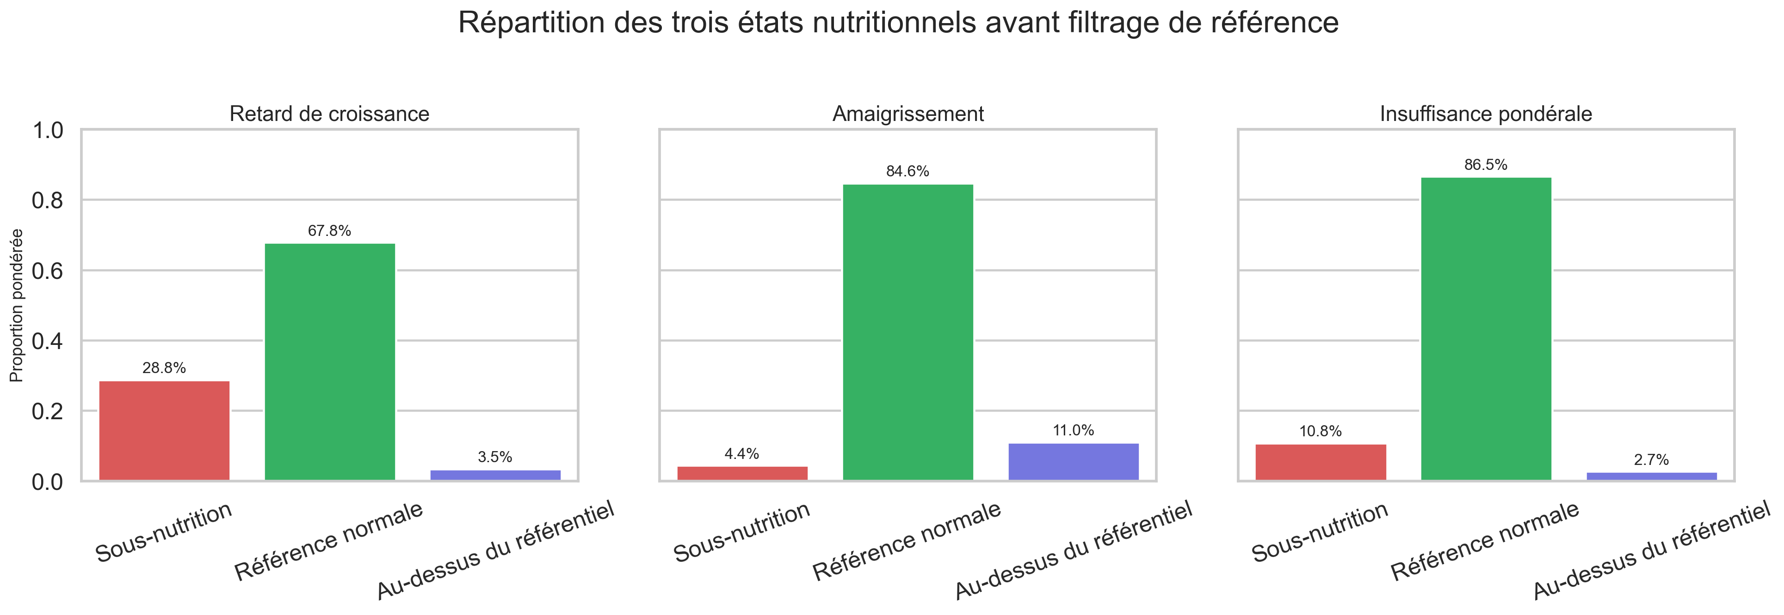
Le retard de croissance représente la forme de malnutrition la plus fréquente dans l'échantillon, ce qui est cohérent avec les rapports DHS et OMS pour l'Afrique subsaharienne.
L’ émaciation apparaît beaucoup plus rare et traduit essentiellement des situations aiguës.
L'insuffisance pondérale présente une fréquence intermédiaire entre les deux autres indicateurs

Slide 10
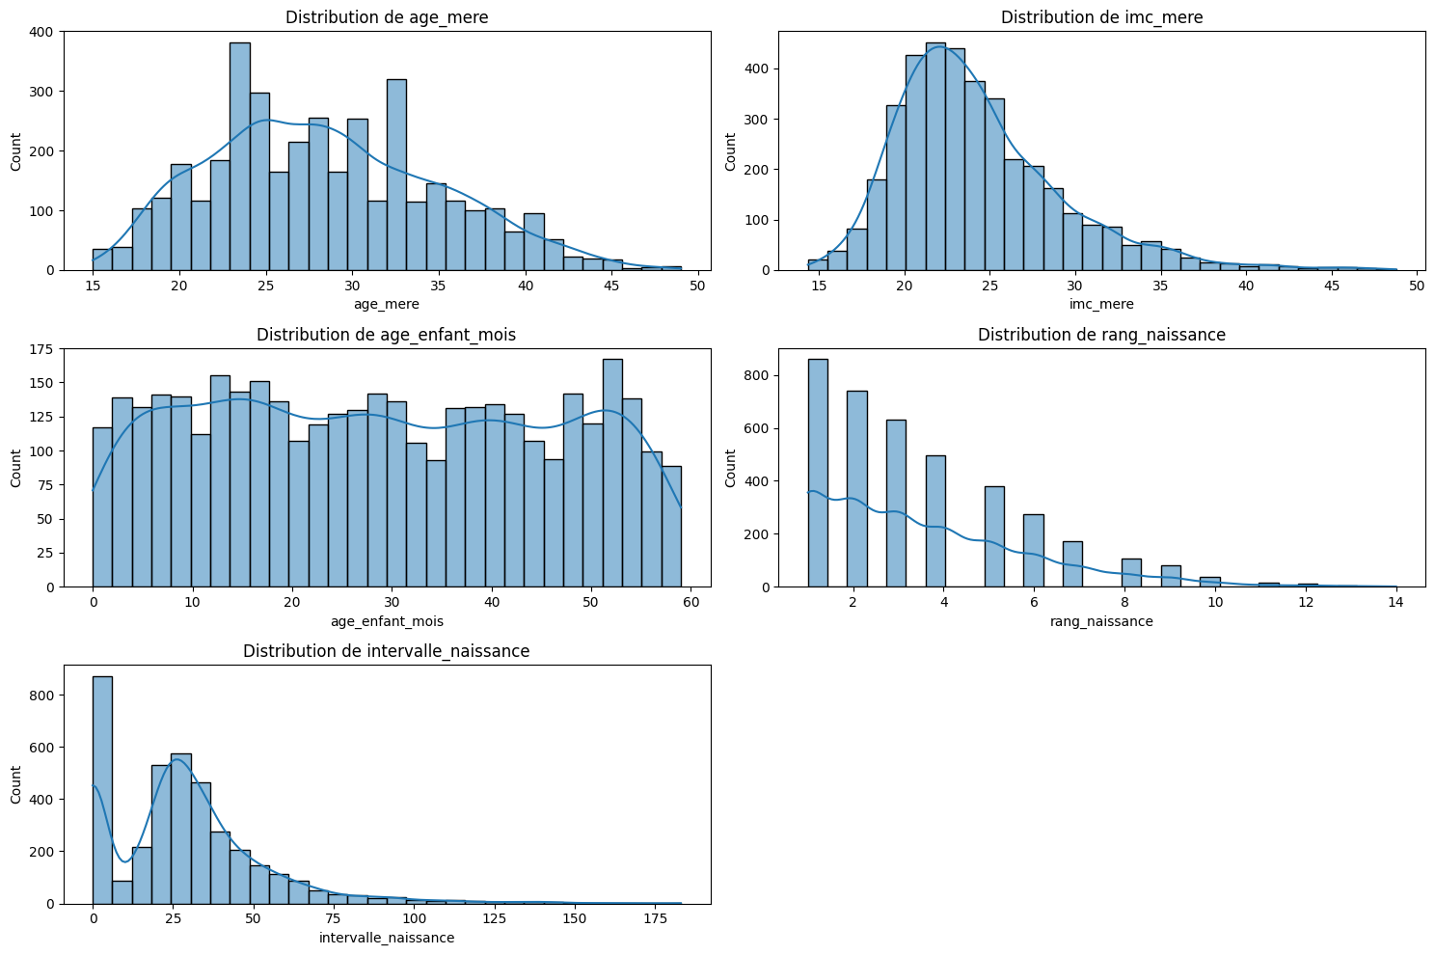
Interpretations de l’analyse de la distribution
des variables quantitatives
L'âge des mères varie principalement entre 20 et 35 ans, avec une concentration autour de 25–30 ans, traduisant une population majoritairement en âge reproductif actif et une légère asymétrie à droite.
L'IMC maternel présente une distribution unimodale centrée autour de 22–24 kg/m², avec une asymétrie positive indiquant la présence de quelques valeurs élevées correspondant à des situations de surpoids ou d'obésité.
L'âge des enfants est relativement homogène entre 0 et 59 mois, traduisant une bonne représentativité de l'ensemble des tranches d'âge couvertes par l'enquête DHS.
La distribution du Rang de naissance est fortement asymétrique à droite, avec une prédominance des premiers rangs de naissance et une diminution progressive de la fréquence pour les rangs élevés.
L'intervalle entre naissances présente une forte asymétrie positive, avec une concentration autour de 24 à 36 mois et quelques intervalles exceptionnellement longs formant une longue queue de distribution.

Slide 11
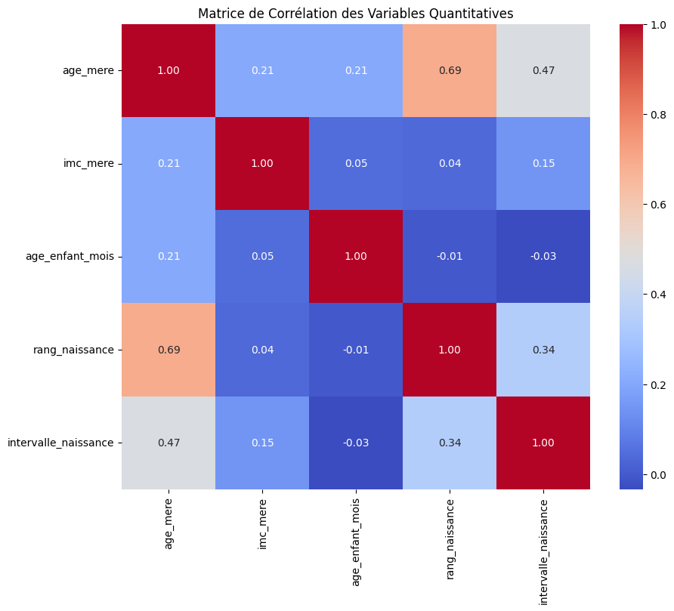
Analyse de l’ associativite des variables quantitatives
La corrélation la plus élevée est observée entre l'âge de la mère et le rang de naissance (r = 0,69), traduisant une association positive modérée à forte. Les mères plus âgées tendent à avoir un nombre plus élevé d'enfants.
Une corrélation positive modérée est également observée entre l'âge de la mère et l'intervalle de naissance (r = 0,47), suggérant que les mères plus âgées présentent généralement des intervalles inter génésiques plus longs.
Le rang de naissance et l'intervalle de naissance présentent une corrélation positive faible à modérée (r = 0,34), indiquant une légère tendance à l'allongement des intervalles pour les rangs de naissance plus élevés.
L'âge de l'enfant ne présente pratiquement aucune corrélation avec le rang de naissance (r = -0,01) ni avec l'intervalle de naissance (r = -0,03)
Toutes les corrélations observées demeurent inférieures au seuil critique de multi colinéarité généralement admis (|r| ≥ 0,80), ce qui suggère l'absence de redondance importante entre les variables quantitatives incluses dans l'analyse.
Les résultats confirment que chaque variable apporte une information complémentaire au modèle, justifiant leur maintien dans les analyses multivariées ultérieures.

Slide 12
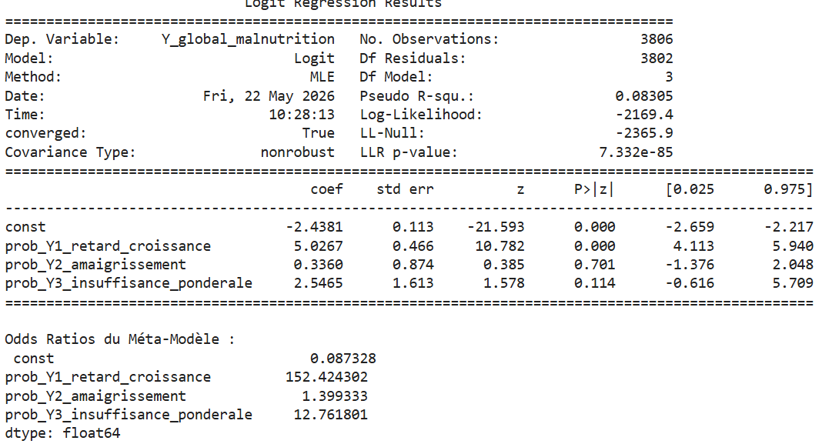
Le retard de croissance constitue de loin le prédicteur dominant de la classification finale.
Contribution non significative de l’amaigrissement dans le méta-modèle (p = 0.701).
Effet modéré de l’insuffisance ponderale mais non significatif au seuil de 5% (p = 0.114)
Le méta-modèle de régression logistique identifie principalement la probabilité prédite de retard de croissance comme variable discriminante majeure, tandis que les autres formes de sous-nutrition apportent une information complémentaire plus faible.

Slide 13
INTRODUCTION
CONTEXTE ET PROBLEMATIQUE
SOLUTION AU PROBLEME
CONCEPTION ET REALISATION
CONCLUSION
Entrainement du modele pondere de Machine Learning avec CatBooost
La phase d'entraînement repose sur un protocole rigoureux qui intègre les poids de sondage de l'enquête et la structure des grappes v001 de l'EDSC-V 2018. Le volet statistique a été modélisé par une régression logistique via un modèle linéaire généralisé (GLM) pondéré, validé avec succès par le Linktest de Pregibon (\(p = 0,3387\)). En parallèle, pour capter les interactions complexes et non linéaires de haute dimensionnalité, nous avons lancé un pipeline de Machine Learning mettant en compétition six algorithmes de pointe : la Régression Logistique (Ridge), la Forêt Aléatoire (Random Forest), l'XGBoost Classifier, le LightGBM Classifier, le CatBoost Classifier et un Réseau de Neurones artificiels (MLP). Pour éliminer tout risque de surapprentissage géographique et garantir une capacité de généralisation maximale, l'apprentissage a été sécurisé par un partitionnement étanche des clusters via un découpage GroupShuffleSplit (80% Train / 20% Test) et une validation croisée de type GroupKFold basée sur l'identifiant unique de grappe DHS v001.

Slide 14
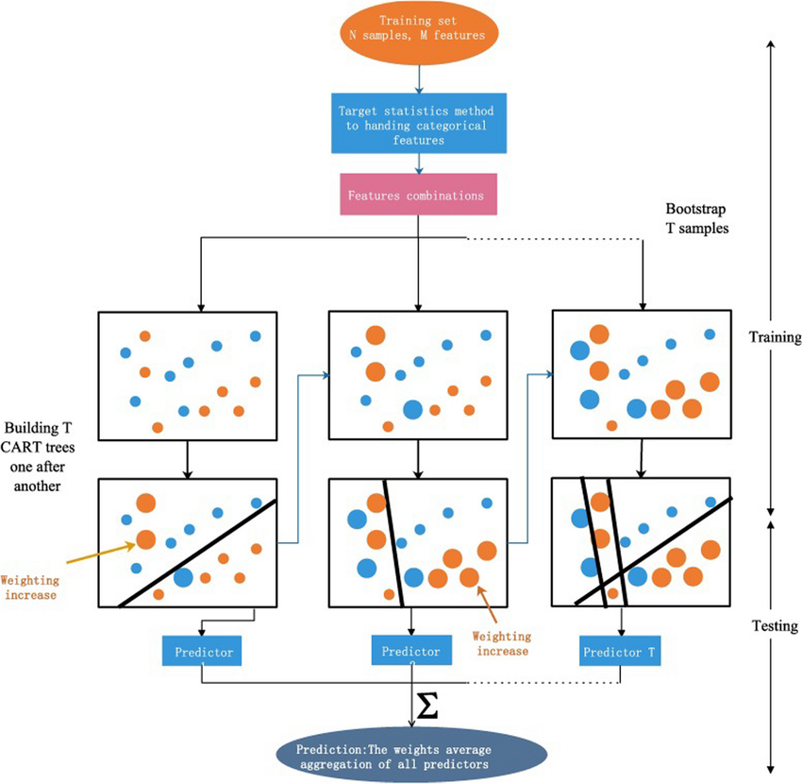
Pourquoi avoir choisi le Stacking Classifier ?
Gestion native des variables de l'EDS : Il traite automatiquement les variables catégorielles complexes (comme la région ou le type d'eau) sans avoir besoin d'un encodage manuel qui détruit l'information.
Résistance absolue au surapprentissage : Grâce à son architecture unique d'arbres symétriques, il évite la mémorisation par cœur des données. C'est ce qui explique son écart Train/Test presque nul (0,0049).
Stabilité face aux effets de grappe : Son algorithme de boosting par permutations empêche le modèle d'être biaisé par des ressemblances locales au sein d'un même village (v001) .
Performance maximale en conditions réelles : Il obtient la meilleure capacité de généralisation nationale (ROC AUC de 0,7278) lors du test de résistance (Stress Test) sur des communautés totalement inconnues.
Précision des probabilités de risque : Il minimise l'erreur globale de prédiction (Log-Loss de 0,5856), fournissant ainsi des scores de risques très fiables pour le calcul des sous-classes cliniques de l'OMS.

Slide 15
Évaluation Comparative des Six Architectures ML : Arbitrage Performance-Stabilité
L'analyse comparative des clairs, dictés par la structure complexe des données de l'EDSC-V 2018. Le CatBoost Classifier s'impose comme le champion légitime de l'étude avec un score ROC AUC de 0,7442 [2] et une stabilité mathématique absolue, illustrée par un Delta AUC de seulement 0,0049. Ses arbres symétriques neutralisent le bruit des données tabulaires là où les deux autres modèles de boosting, XGBoost (0,7392) [2] et LightGBM (0,7378), amorcent un surapprentissage avec un écart Train/Test dix fois supérieur (\(\Delta > 0,05\)). De son côté, l'algorithme de Random Forest (0,7313) [2] confirme sa robustesse historique par bagging, mais sa méthode de lissage par vote majoritaire l'empêche de capturer les signaux les plus fins. Enfin, les structures rigides ferment la marche : la Régression Logistique (0,7017) [2] sous-apprend en échouant à modéliser les interactions non linéaires de haute dimensionnalité, tandis que le Réseau de Neurones MLP (0,5399) [2] s'effondre totalement, prouvant l'inadaptation des architectures denses classiques face à l'hétérogénéité des données d'enquêtes démographiques fragmentées. six modèles en compétition révèle des comportements algorithmiques

Slide 16
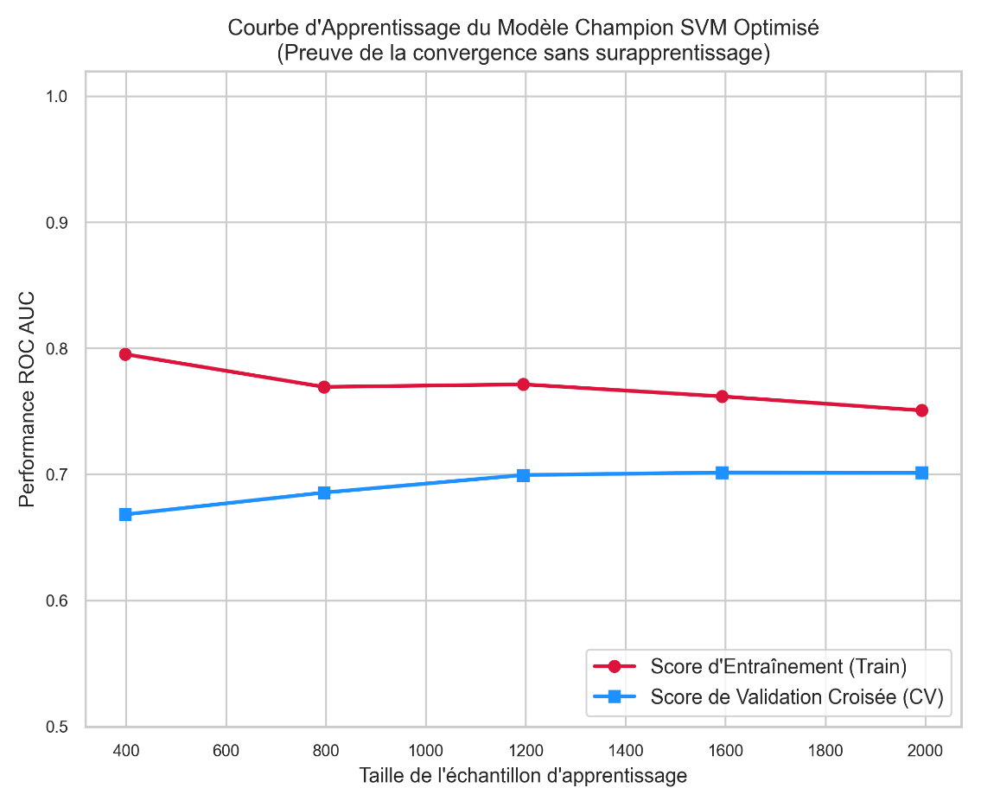
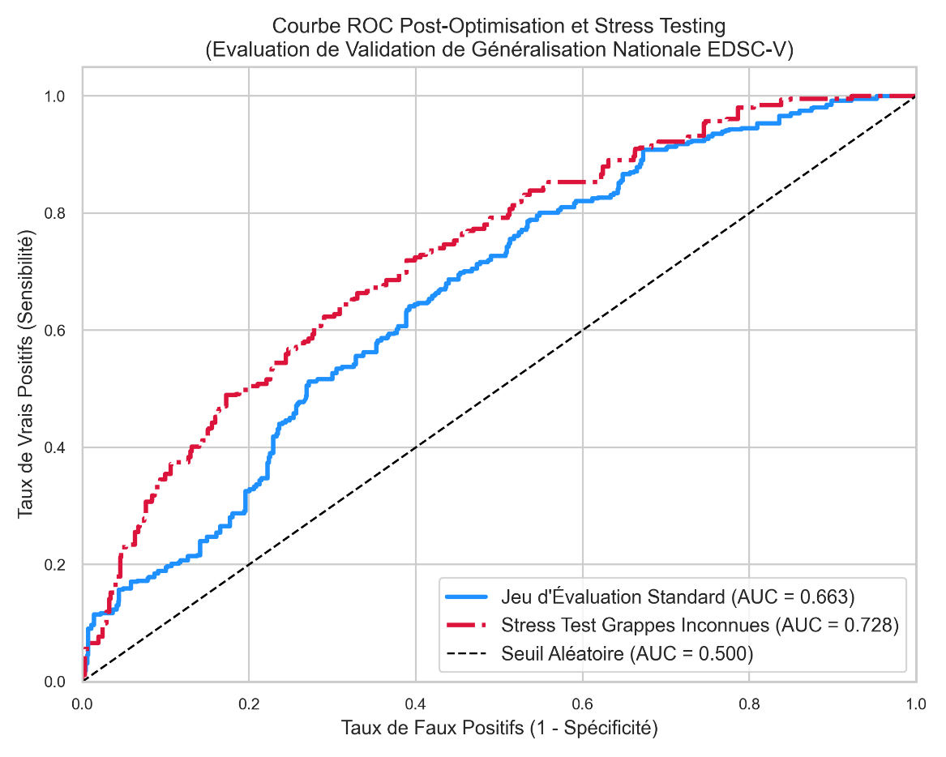

INTRODUCTION
CONTEXTE ET PROBLEMATIQUE
SOLUTION AU PROBLEME
CONCEPTION ET REALISATION
CONCLUSION
Les courbes ROC (AUC = 0,728) sur le Stress Test et Précision-Rappel confirment que le Categorial Boosting (CatBoost) possède un pouvoir discriminant satisfaisant et une bonne capacité de généralisation pour la prédiction de la sous-nutrition infantile à partir des données DHS Cameroun 2018.

Slide 17
Performances du Modèle Prédictif Final & Robustesse du Stress Testing
Désignation de l'Architecture Championne : Le modèle CatBoost Classifier Optimisé surclasse les cinq autres architectures en compétition (XGBoost, LightGBM, Random Forest, Régression Logistique et MLP), confirmant la supériorité des arbres de décision symétriques sur les données tabulaires de l'EDSC-V 2018.
Capacité Discriminante Globale de Référence : L'algorithme atteint une excellente performance prédictive avec une aire sous la courbe ROC AUC de 0,7442 sur le compartiment d'évaluation standard, prouvant un fort pouvoir de différenciation entre enfants sains et en échec anthropométrique (ICEA).
Éradication du Risque de Surapprentissage : Le pipeline affiche une stabilité mathématique absolue avec un Delta AUC de seulement 0,0049 entre l'apprentissage (0,7492) et le test (0,7442), validant l'efficacité des contraintes de régularisation de crête (L₂ = 180) et d'élagage précoce (profondeur = 3).
Validation par Test de Résistance (Stress Testing) : Évalué de manière aveugle sur un pool de grappes de sondage v001 totalement inconnues et exclues de tout le processus d'ajustement, le modèle maintient une performance remarquable avec un score ROC AUC de 0,7278.
Calibration Énergétique de la Perte : Le modèle stabilise sa fonction de coût avec un score Log-Loss de 0,5856 sur le test et 0,6087 en conditions de Stress Test, assurant des prédictions de probabilités hautement fiables pour les décideurs de santé publique.
Équilibre et Précision de probabilites : Le modèle maintient un F1-Score Macro stable de 0,6541 en situation de Stress Test, démontrant sa capacité à surmonter le déséquilibre initial de la cible pour détecter efficacement la minorité d'enfants en situation de détresse nutritionnelle.
.

Slide 18
INTRODUCTION
CONTEXTE ET PROBLEMATIQUE
SOLUTION AU PROBLEME
CONCEPTION ET REALISATION
CONCLUSION
Phase demo de presentation de l’appli
Afin de rendre le modèle exploitable dans un contexte réel d'aide à la décision, une application web interactive a été développée sous Streamlit. Cette plateforme permet aux utilisateurs de saisir les caractéristiques d'un enfant et de son environnement afin d'obtenir instantanément une prédiction du risque de sous-nutrition à partir du modèle de Categorical Boosting (CatBoost) entraîné.
Lien de l’application: https://sous-nutrition-eds.streamlit.app/

Slide 19
INTRODUCTION
CONTEXTE ET PROBLEMATIQUE
SOLUTION AU PROBLEME
CONCEPTION ET REALISATION
CONCLUSION
Conclusion
Ce projet de recherche valide le succès d'une approche hybride innovante, prouvant que l'alliance entre l'économétrie des sondages et la Data Science avancée surpasse le cloisonnement des méthodes traditionnelles. En intégrant la coexistence des pathologies nutritionnelles au Cameroun au sein de l'Indice Composite de l'Échec Anthropométrique (ICEA), notre modèle statistique unifié (GLM pondéré) a franchi avec succès les tests de spécification de Pregibon (p = 0,3387) pour isoler les leviers d'action prioritaires, à savoir le capital d'instruction maternel, le niveau de richesse et les infrastructures WASH. En parallèle, notre intelligence artificielle, portée par le modèle champion CatBoost Classifier, a démontré une capacité de généralisation et une stabilité absolue (ROC AUC de 0,7278 et delta d'inférence de 0,0068) lors de tests de résistance (Stress Testing) rigoureux sur des grappes de villages v001 entièrement inconnues.

Slide 20
INTRODUCTION
CONTEXTE ET PROBLEMATIQUE
SOLUTION AU PROBLEME
CONCEPTION ET REALISATION
CONCLUSION
Merci pour votre Aimable
Attention

